Slide 1
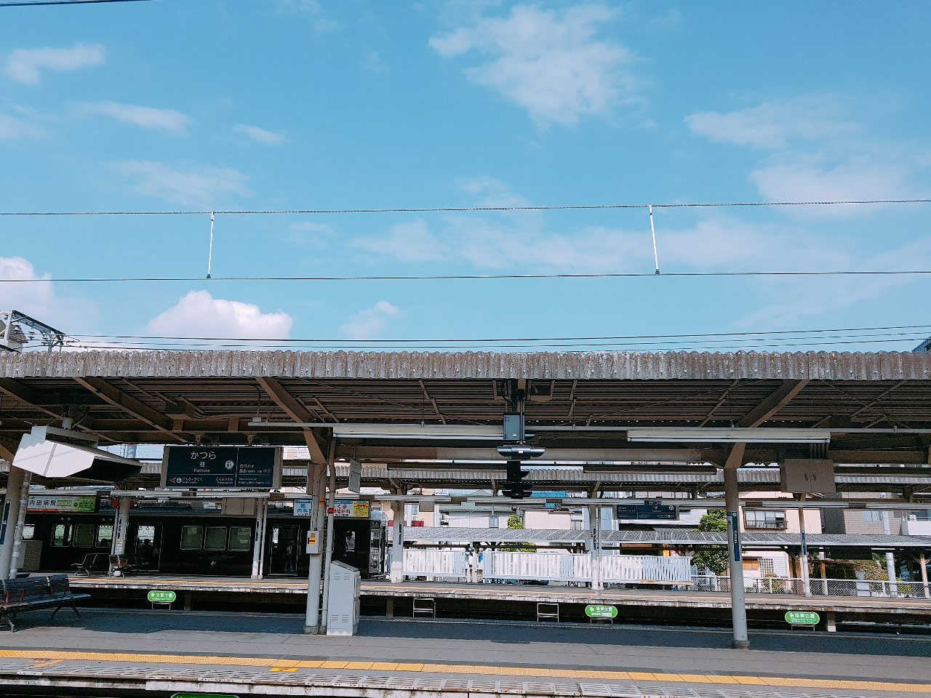
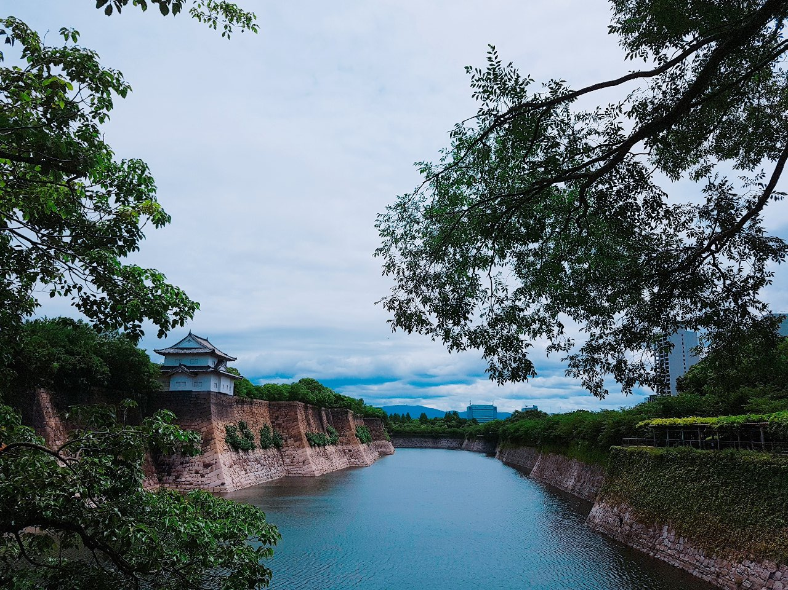
KYOTO
OSAKA
교토 마을
교토 거리
여우 신사
오사카 성
수족관
유니버셜

Slide 2
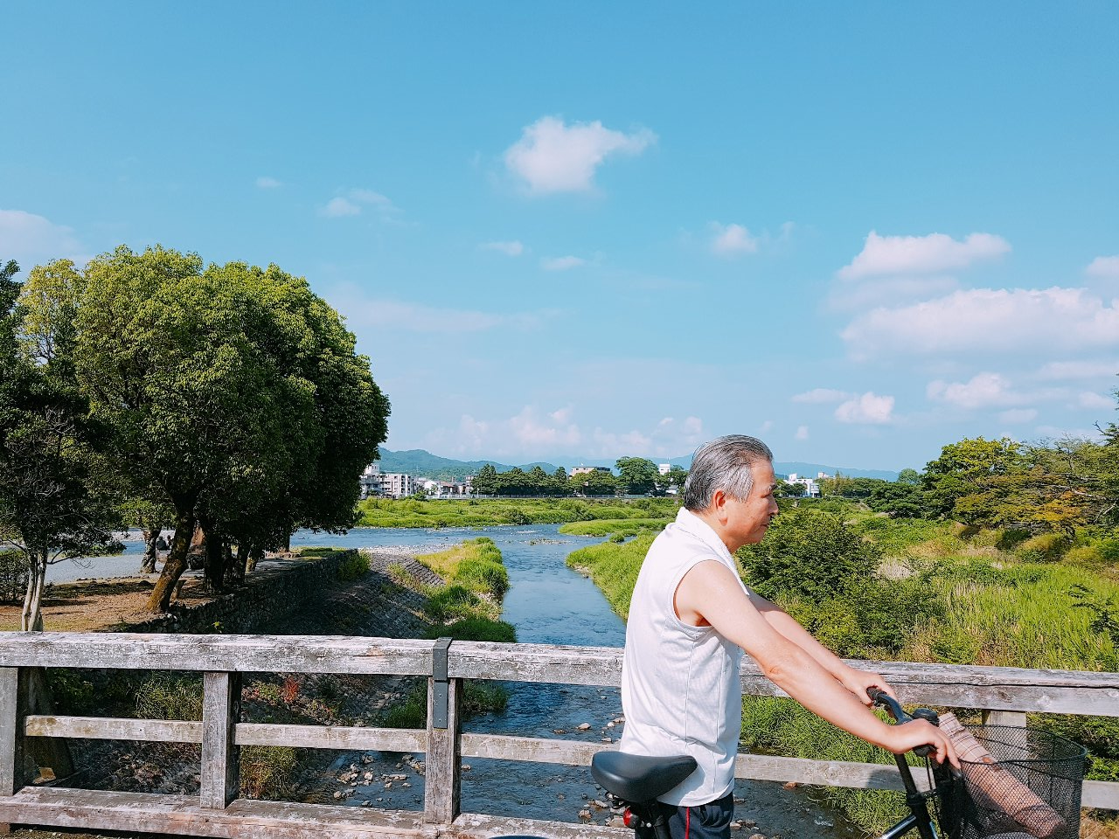
교토 마을

Slide 3
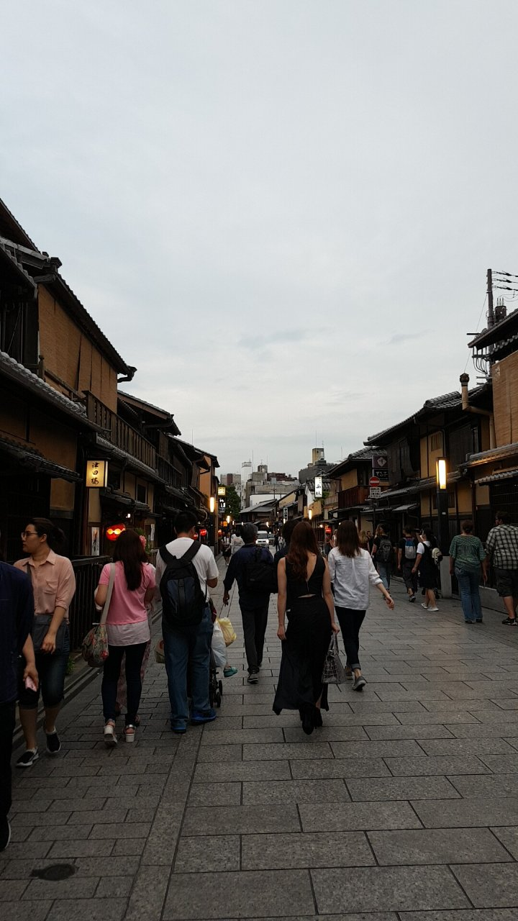
교토 거리

Slide 4
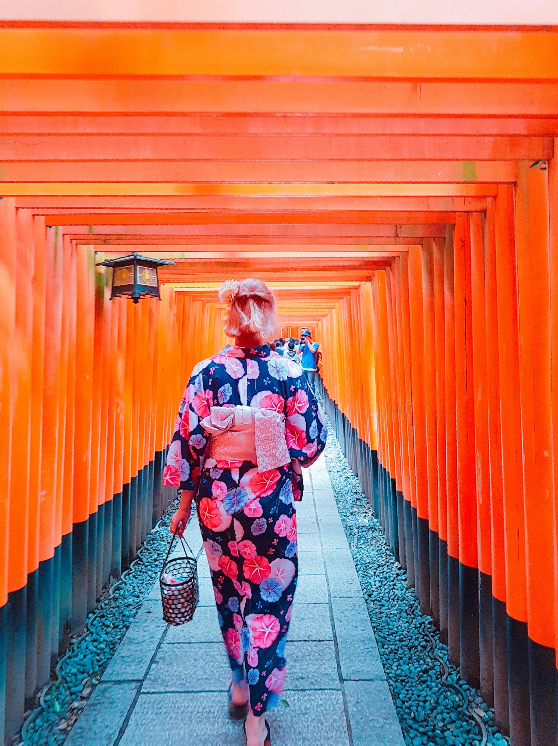
여우 신사

Slide 5
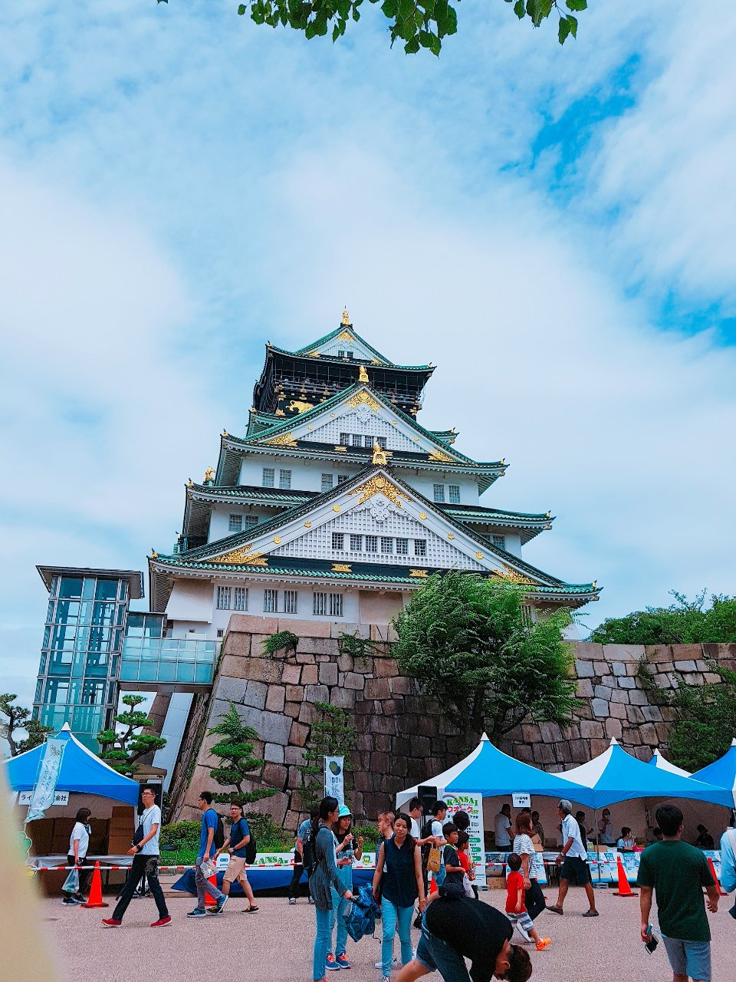
오사카 성

Slide 6
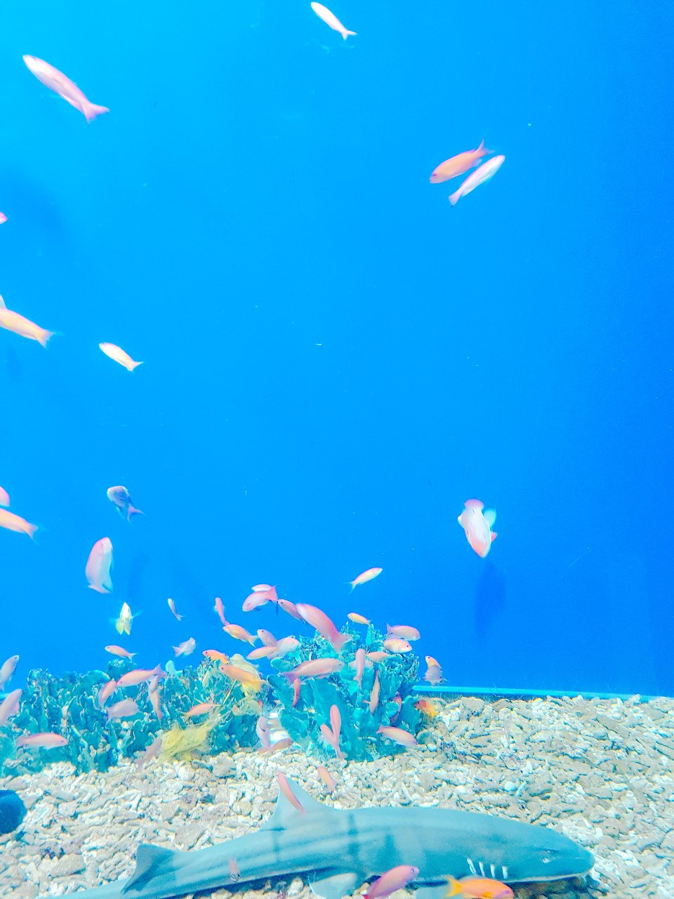
수족관

Slide 7
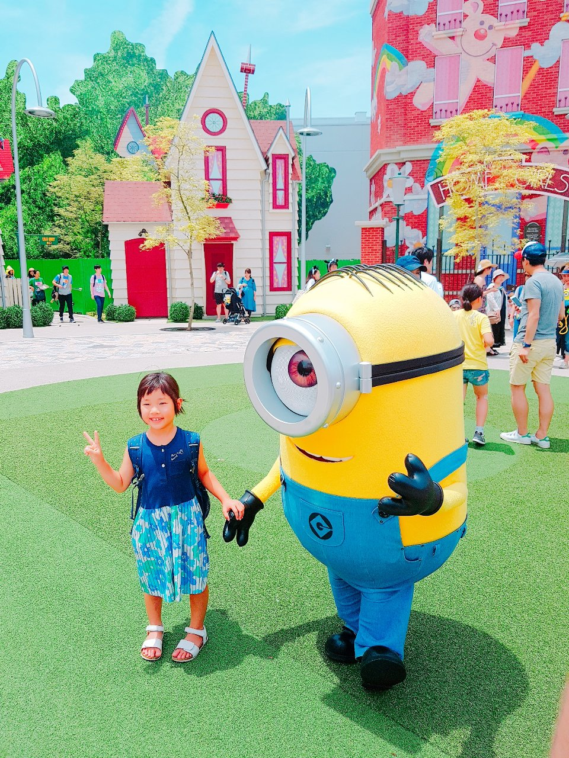
유니버셜

